Slide 1
Презентация проекта
Тетрис
Шаблон

Slide 2
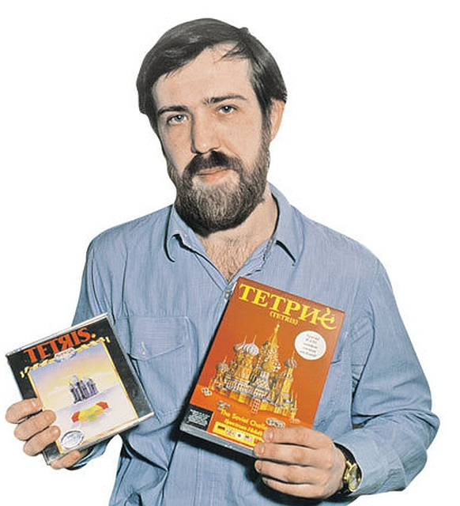
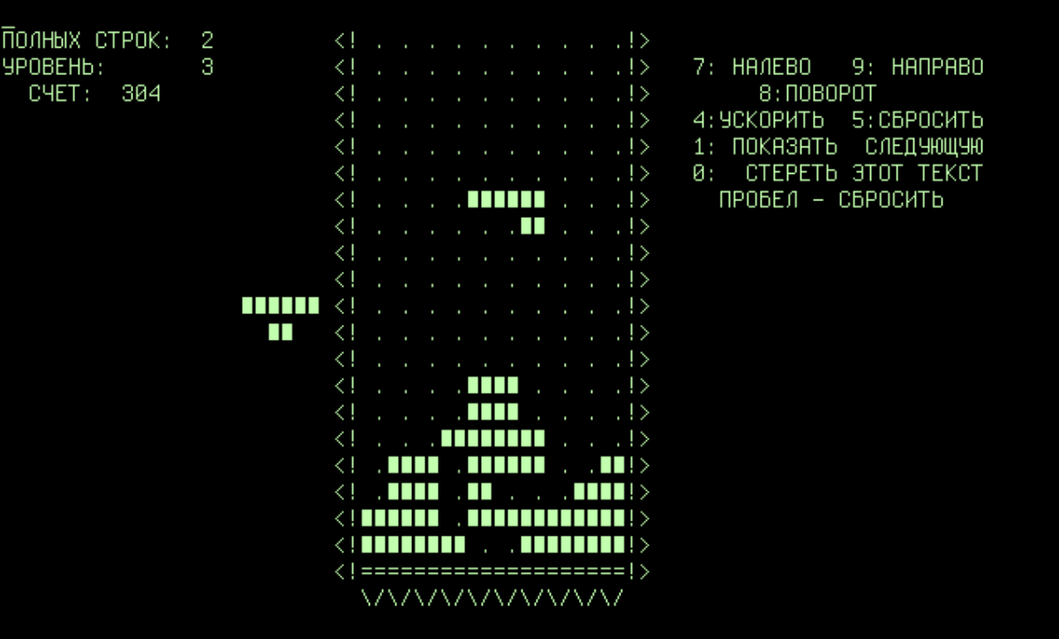
Создатель легендарной игры: Алексей Пажитнов
Одна из первых версий игры Тетрис

Slide 3
Проблематика
В 21 веке люди(особенно школьники и студенты) часто оказываются в ситуациях, когда им приходиться ждать длительное время
Это может быть поездка в автобусе в школу либо ожидание на перемене
В это время людям совершенно нечем заняться и нечем скоротать время

Slide 4
Решение
Мой проект является “таймкиллером”
Этот термин используется для деятельности, которая способна помочь человеку быстро скоротать время
Моя игра захватывает своими механиками и начинает интересовать каждого игрока с первых минут, проведенных в ней
Это достигается за счет важных дизайнерских и программных решений

Slide 5
Целевая аудитория проекта ––
Подростки, дети и люди, увлекающиеся играми

Slide 6
Объём рынка ––
Большой объем, так как данный проект актуален как никогда

Slide 7
Бизнес-модель
Прибыль будет поступать от таких магазинов приложений как Play store и App store

Slide 8
Отличительные особенности проекта
Мой проект на голову выше в сравнении с конкурирующими, трендовые фоны игры максимально привлекают молодую аудиторию игроков на которую и рассчитана игра

Slide 9
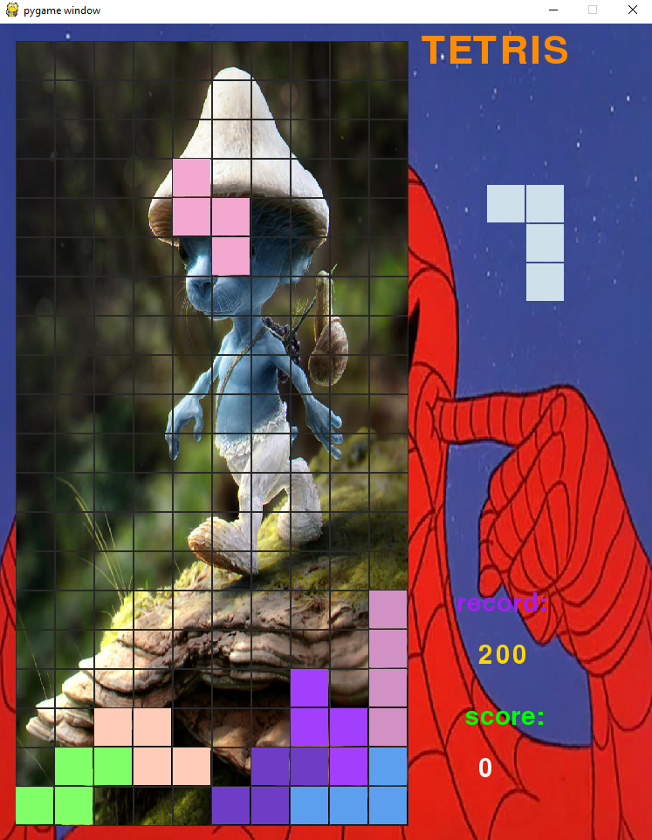
Демонстрация проекта
«Тетрис»
Работа на платформе

Slide 10
Перспективы развития проекта
В будущем планируется добавление новых режимов игры, а также добавление данной игры на платформу Steam, соответственно игра станет кроссплатформенной

Slide 11

Спасибо за внимание!
Буду рад(-а) ответить на ваши вопросы и получить обратную связь!

